Slide 1
Los fundamentos filosóficos del estado
Unidad 10

Slide 2
Principales problemas del poder político
Término “legitimidad” vinculado a los problemas que plantea el “poder político” “legitimidad política” “un gobierno posee legitimidad para realizar una determinada tarea”.
Pero la relación entre poder político y legitimidad no es única posee varios sentidos
1. Origen del poder político (quizá el más importante ya que condiciona a los demás) su fundamento. ¿de dónde le viene el poder para mandar? (¿por qué hay que obedecer al que manda?) problema de la autoridad problema de la legitimación del poder.
2. Modo en que la persona que posee autoridad ha llegado a detentar el poder ¿qué procedimientos, qué mecanismos, son los que permiten que unas personas se conviertan en autoridades y posean poder para mandar? Estos procedimientos serán los que doten a una persona de legitimidad para mandar.
3. El que hace referencia al ejercicio del propio poder a la legitimidad de las leyes que dicta la autoridad el que manda, ¿puede mandar cualquier cosa si ha llegado al poder siguiendo los procedimientos adecuados? Puede que solo se legitimen las leyes cuando sean justas “legitimidad de hecho”

Slide 3
El poder político: antiguo y medieval
SOFISTAS las leyes no se basan en la naturaleza (physis) se basan en la convención (nomos) la ley lo es por convención, es decir, fruto de un acuerdo o de una costumbre así, se puede modificar según la circunstancia o la conveniencia.
PLATÓN la justicia en la República (forma de gobierno óptima) se consigue cuando cada una de las clases vive de acuerdo con su virtud específica:
CRISTIANO – MEDIEVAL El poder de los gobernantes procedía de Dios San Agustín: separación de lo político y lo religioso las autoridades civiles debían estar sometidas al mandamiento de la Iglesia (agustinismo político)

Slide 4
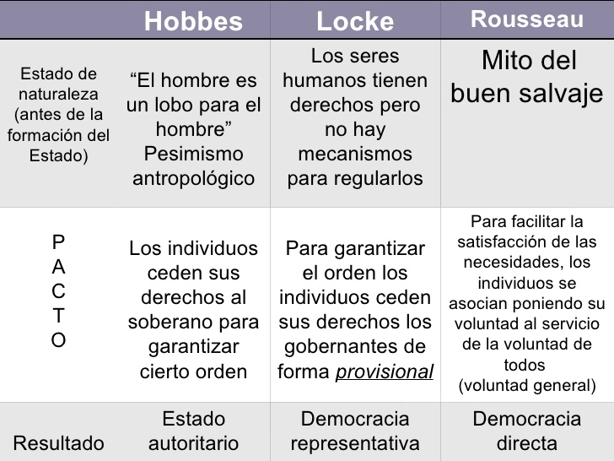
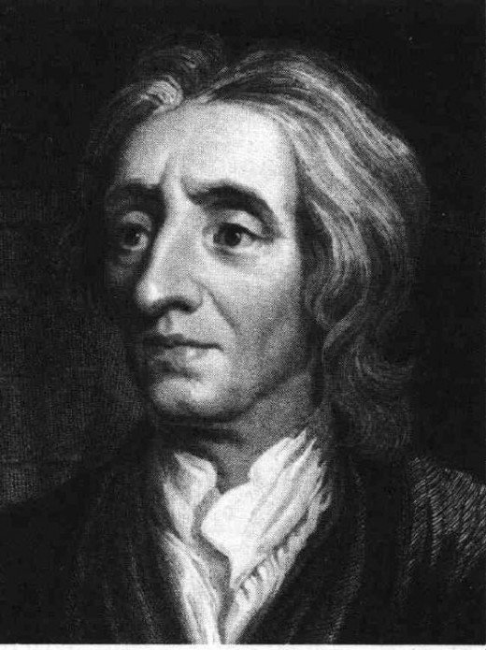
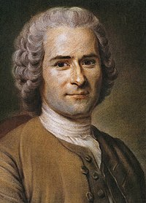
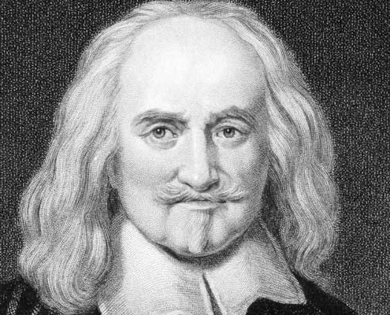
El poder político: moderno
MAQUIAVELO (s. XVI) Realismo político el ser humano no es ni bueno ni malo el político, sin embargo, debe suponer para triunfar que el ser humano se comportará con maldad el político no debe apartarse del bien pero se debe comportar con maldad si es necesario.
CONTRACTUALISMO: HOBBES, LOCKE Y ROUSSEAU (s. XVII) el ser humano vive en sociedad por decisión propia es necesario un acuerdo fundacional por el que se constituye la sociedad: se establecen las reglas para regular la posterior vida en sociedad.
Locke
Rousseau
Hobbes

Slide 5
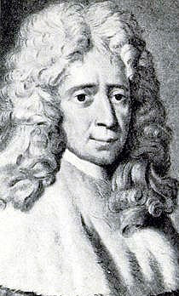
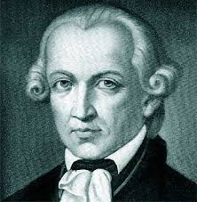
El poder político: moderno
MONTESQUIEU para que los ciudadanos puedan vivir libremente, se necesitan gobiernos moderados que actúen con prudencia separación de poderes (legislativo, ejecutivo y judicial) cada uno de ellos debe actuar limitado por los otros dos.
KANT La paz perpetua si la paz puede llegar a los hombres, será a partir del derecho yd e los organismos internacionales destinados a tal efecto no es un pacifismo religioso o moral es un pacifismo jurídico e institucional.
Montesquieu
Kant

Slide 6
El poder político: contemporáneo
EL CAPITALISMO EN EL SIGLO XIX Revolución industrial (s. XVIII): gran desarrollo en la economía capitalista separación entre el trabajador (dispone solo de su trabajo) y los capitalistas (dueños de los capitales) profundo cambio social pequeño campesino se arruina, se producen abusos y brutalidades, pésimas condiciones sanitarias… surgen problemas sociales y políticos que tienen que abordar los gobiernos necesidad de revisión del ideal humanista, limitando el liberalismo y proponiendo medidas protectoras.
STUART MILL ideas utilitaristas de Betham considera que la única fuente de mejoras infalible es la libertad el principio de utilidad exige que el sujeto no busque solamente su propio bien (su beneficio, su placer, su felicidad) sino el de la humanidad “voluntad del pueblo” (voluntad de la porción más numerosa del pueblo)
MARX frente al liberalismo que defiende la libertad, surgen una serie de movimientos que promueven la igualdad para ello, se debe controlar el mercado de forma que sea la sociedad en su conjunto quien controle la propiedad y los medios de producción. Para Marx, el ser humano es un ser natural que se constituye como humano en el seno de la sociedad en la que vive y se realiza mediante el trabajo se acude a la historia y se descubre determinada organización de la economía que ha provocado que el ser humano viva alienado (fuera de sí mismo, privado de su verdadera realidad) para que desaparezca la fuente de explotación económica, es necesaria una revolución socialista.

Slide 7
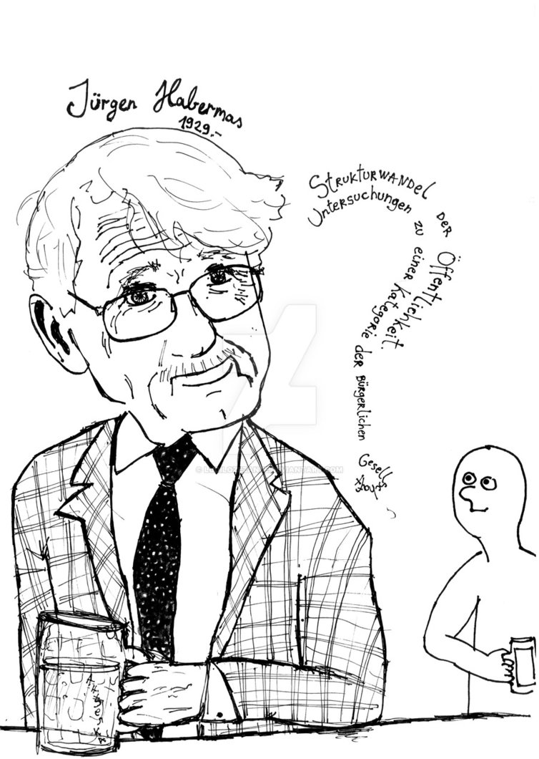
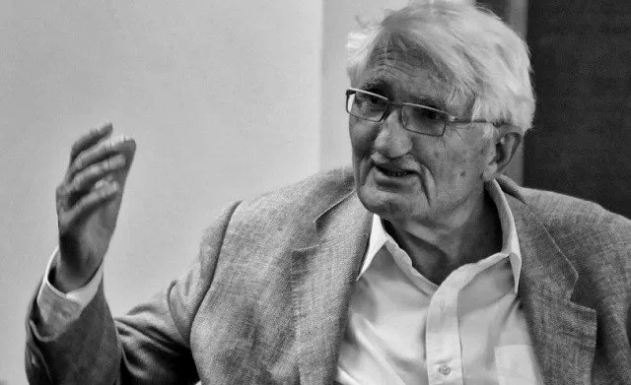
El poder político: contemporáneo
HABBERMAS Un diálogo argumentado es la clave del entendimiento social razón dialógica (basada en una forma distinta de entender el conocimiento a partir del carácter central del lenguaje se fundamenta en la práctica comunicativa e intersubjetiva, ya que la comunicación es la función esencial del lenguaje.
Para Habbermas, la política tiene que ser un proceso de persuasión argumentativa que tiene que tiene que estar protegida para no quedar absorbida por el aparato estatal y para no ser asimilada por la estructura de mercado y por la economía.

